Slide 1

TOÁN - 3
Bài 25
PHÉP CHIA HẾT, PHÉP CHIA CÓ DƯ
PHÉP CHIA HẾT, PHÉP CHIA CÓ DƯ
Tiết 2

Slide 2

0
1

Slide 4

0
2

Slide 5
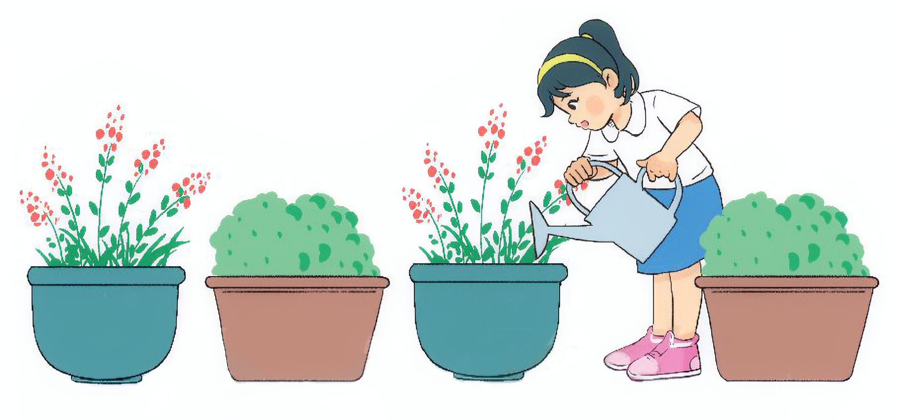
1
a) Tính.
15
3
23
5
43
7
17
8
A
B
C
D

Slide 6

1
a) Tính.
A
B
C
D
18
2
23
5
43
7
17
8
18
9
20
4
42
6
16
2
0
3
1
1
b) Chậu cây nào ở câu a ghi phép chia có số dư là 3?
Chậu cây B ghi phép chia có số dư là 3.

Slide 7
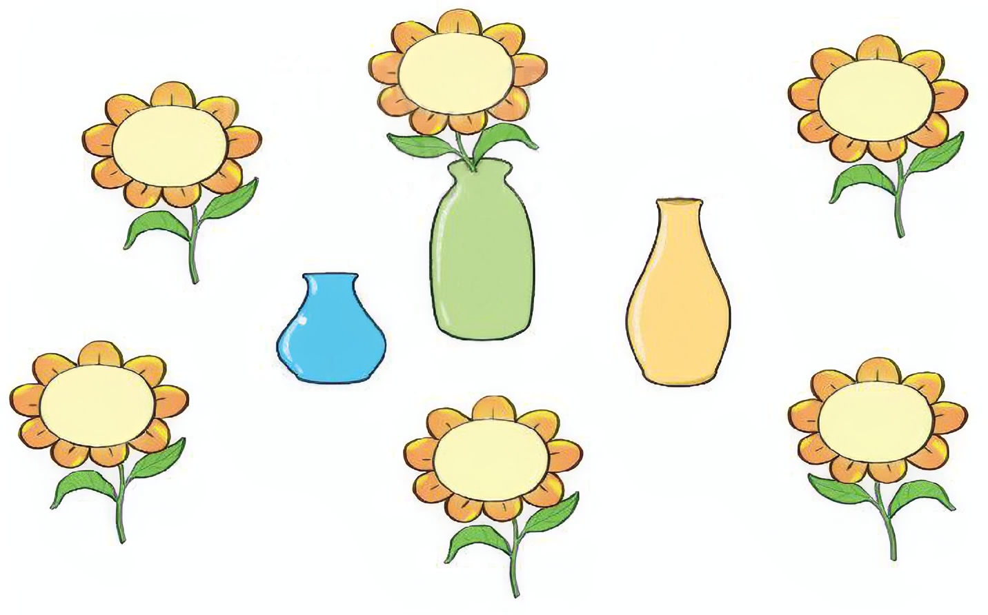
2
Chọn số dư của mỗi phép chia dưới đây.
6 (dư 5)
41 : 6
19 : 7
2 (dư 5)
8 (dư 1)
17 : 2
Dư 5
Dư 4
Dư 1
3 (dư 4)
19 : 5
16 : 6
34 : 6
2 (dư 4)
5 (dư 4)

Slide 8
3
Rô-bốt chia 56 con cá vào các rổ, mỗi rổ 8 con cá. Hỏi Rô-bốt chia được bao nhiêu rổ cá như vậy?
Tóm tắt
Bài giải
8 con:
1 rổ
Rô-bốt chia được số rổ cá như vậy là:
?
56 con:
... rổ ?
56
:
8
=
7
(rổ)
Đáp số: ? rổ cá
7

Slide 9
TIẾT HỌC KẾT THÚC
TIẾT HỌC KẾT THÚC

